Slide 1
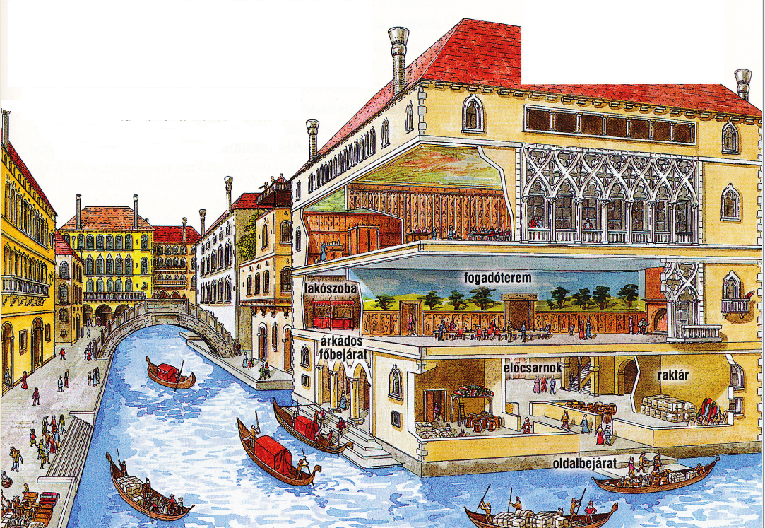
A városok és lakóik
A középkori városok születése
Ha megvizsgáljuk, hogyan jöttek létre a középkori városok, három fő csoportot találunk.
A Római Birodalom központi területén (Itáliában) épen maradtak a városok. A városfalak és az épületek álltak, az utak és a vízvezetékek használhatóak voltak. Ezeket a településeket folyamatosan lakták, nemcsak a rómaiak leszármazottai, hanem más népek is.
Ezzel szemben a birodalom nyugati provinciáinak városaiból a népvándorlást követően csak romok maradtak.
Néhány évszázaddal később viszont ezek újra benépesültek.

Slide 2
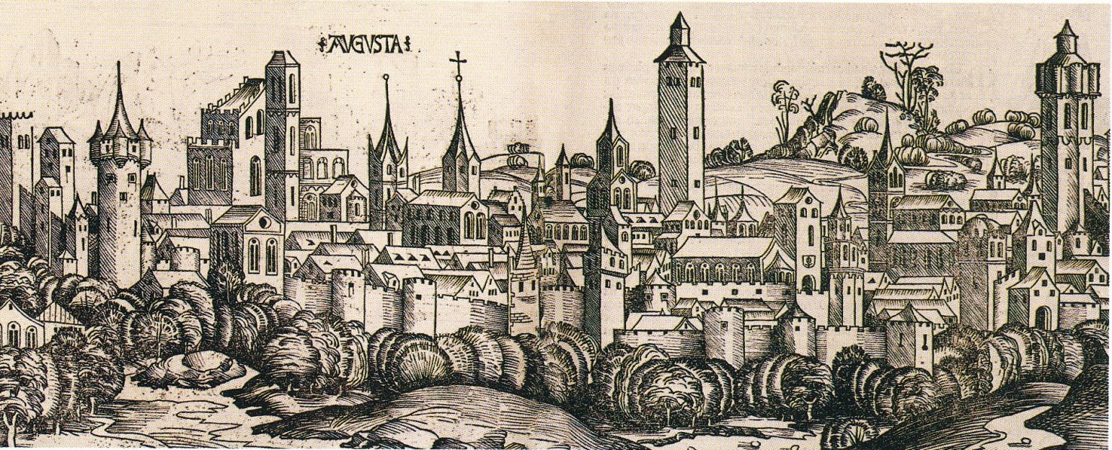
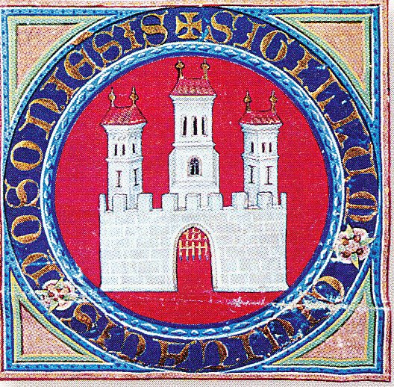
Új városok is létrejöttek azokon a kedvező földrajzi fekvésű helyeken, ahol sok ember fordult meg. Ez lehetett folyók átkelőhelye, kikötésre alkalmas tengerpart, vagy például sík terület és hegyvidék találkozása.
Egy középkori város ábrázolása egy régi metszeten
A városok száma és lakossága a korai középkorban még nem volt jelentős. Az ugrásszerű fejlődése 10-11. században kezdődött. A földművelő népességből ekkor vált ki a kézműves, iparos réteg.
Ez adta a városi lakosság egyik részét.
Ekkortól lendült fel a kereskedelem is, amely jelentősen hozzájárult a városok gyors fejlődéséhez.
Városi címer a középkorban

Slide 3
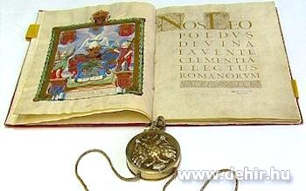
Mitől város a város?
Ezt a középkori ember így fogalmazta meg: „a városi levegő szabaddá tesz”. Ez annyit jelentett, hogy a város lakói nagyobb szabadsággal rendelkeztek, mint a többi településé. Ennek a jelképe a városokat körülvevő fal is.
Pecsétes okirat, mely bizonyítja, hogy Debrecen szabad királyi város
A szabadságjogokat a település attól a földesúrtól kapta, amelynek birtokán feküdt. A birtokos lehetett király, egyházi személy és világi földesúr.
A szabadságjogokat kiváltságnak nevezzük . Ezeket oklevélben rögzítették, hogy mindenki számára bizonyítható legyen. A kiváltságok három nagy csoportba sorolhatók.

Slide 4
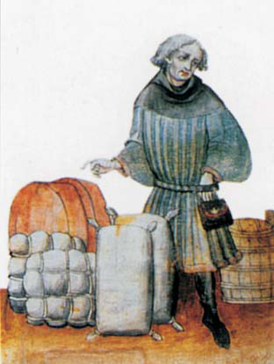
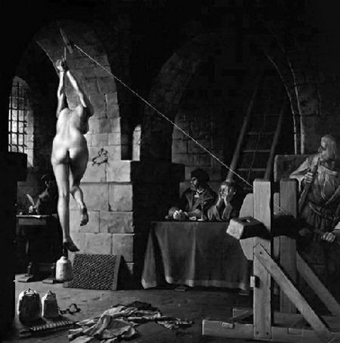
A gazdasági kiváltságok köre a legszélesebb. A városlakók a földesúrnak egy összegben adóztak. Ez előnyös volt, mert a város népességének növekedésével többfelé oszlott az összeg. A vásártartás joga és a lakosok vámmentessége a kereskedelmet lendítette fel. Az árumegállító jog az idegen kereskedőket kötelezte arra, hogy portékájukat eladásra kínálják fel.
Erre a kereskedőre is érvényes volt a város árumegállító joga
A jogi kiváltságok lehetővé tették, hogy választott bírák ítélkezzenek a lakosok felett, ne a földesúr. Mindennapi életüket maguk szabályozhatták, ezt a város lakosai által választott vezetők végezték.
Az igazságszolgáltatás nem az emberségéről volt híres
A legcsekélyebb az egyházi kiváltságok száma volt. Például a város maga választhatta meg, hogy ki legyen a papja.

Slide 5
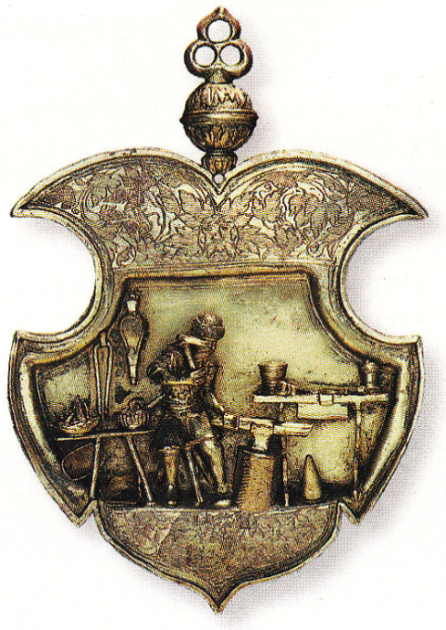
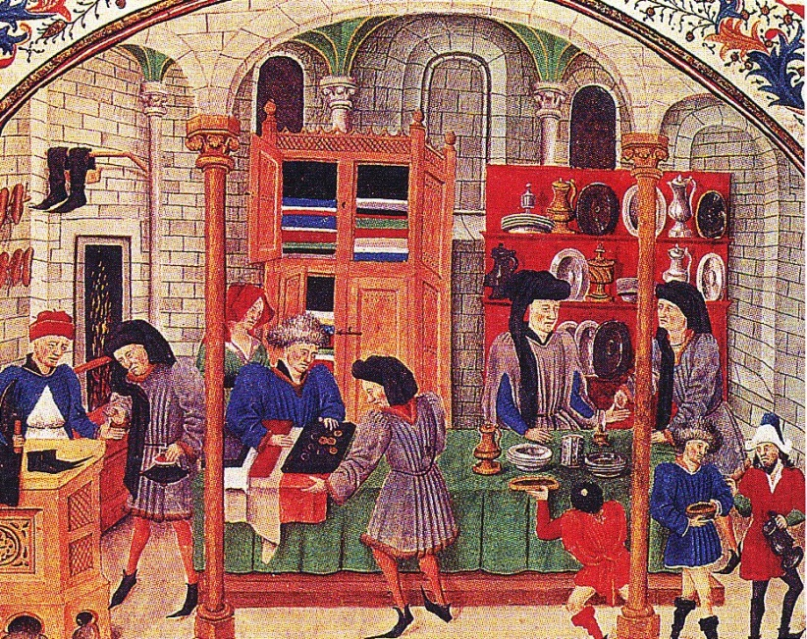
A városok lakói, a polgárok
A városi lakosság, a polgárság főként kézműiparból és kereskedésből élt.
A városban az azonos mesterséget űző kézművesek céhekbe tömörültek. A céh tagjait nevezték mestereknek. Saját műhelyeikben, saját eszközeikkel kézzel végeztek minden munkaszakaszt. Segédeket, inasokat vettek maguk mellé, akiket megtanítottak a szakma fortélyaira.
A céhek ügyeltek arra, hogy csak jó minőségű munka kerüljön ki a kezük közül, ezt ugyanis a céh szigorúan szabályozta.
Egy korabeli céhtábla
A céhen kívüliek, az ún. kontárok nem árusíthatták termékeiket.
A kereskedők a városi lakosság leggazdagabb rétegét alkották, mivel a messze földről hozott árut nagy haszonnal lehetett eladni.
Portékáikat kínáló kézművesek

Slide 6
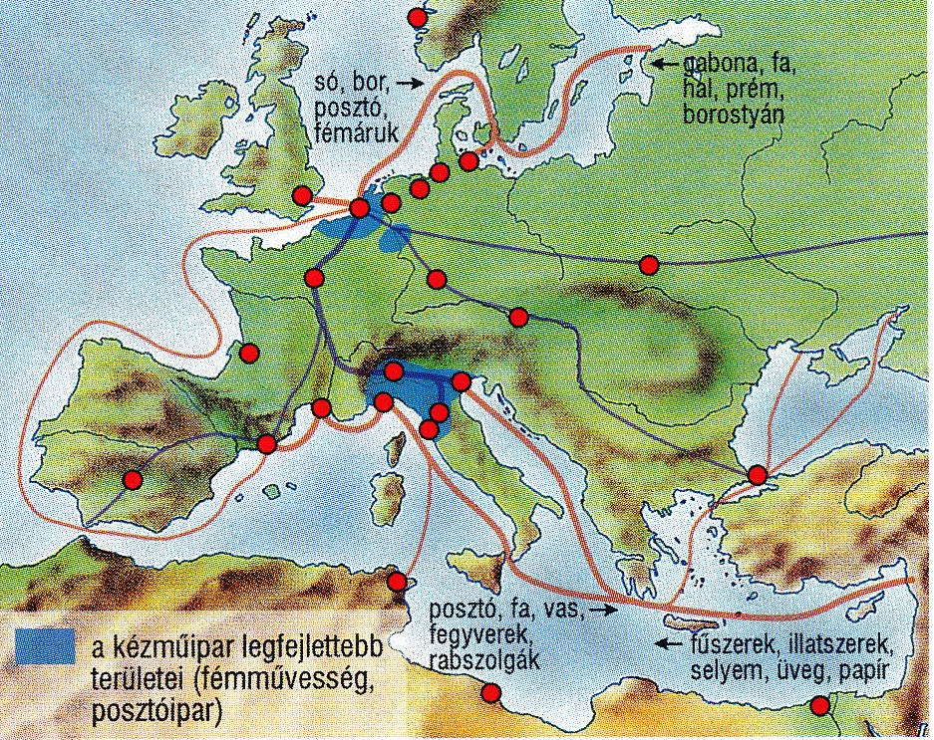
A távolsági kereskedelem két fő útvonalon zajlott. A Földközi-tengeren itáliai hajók szállítottak keleti fűszereket, illatszereket, selymet Európába. Levantei kereskedelem Az egyik legjelentősebb kereskedő város Velence lett.
Hanza városok útvonala
Levantei kereskedelem
Kereskedelmi útvonalak és kereskedővárosok a XII – XV. századbab
Az északi tengerparti kereskedők pedig gabonát,mézet, fát és posztót forgalmaztak. Hanza városok kereskedelme, Hamburg vezetésével.

